Slide 1

Fundacja „Puławskie Centrum Przedsiębiorczości”
została założona w kwietniu 1994 r.
Prowadzi działania w następujących obszarach:
Prowadzimy fundusz pożyczkowy i fundusz poręczeń kredytowych.
Organizujemy różne formy promocji przedsiębiorczości, w szczególności konferencje i spotkania.
Organizujemy i prowadzimy projekty z zakresu aktywnych form przeciwdziałania wykluczeniu społecznemu, a w szczególności pomoc osobom poszukującym pracy i bezrobotnym (projekty dotacyjne),seniorom i młodzieży (projekty szkoleniowe).
Świadczymy usługi doradcze, szkoleniowe i informacyjne dla osób rozpoczynających i prowadzących działalność gospodarczą.

Slide 2

Puławski Fundusz Pożyczkowy
Fundusz Pożyczkowy został stworzony by wspierać rozwój przedsiębiorstw i osoby zamierzające rozpocząć działalność gospodarczą na terenie województwa lubelskiego.
Działalność funduszu opiera się przede wszystkim na finansowaniu nowych projektów biznesowych , kredytowaniu firm dopiero wkraczających na rynek i tych, które chcą się dalej rozwijać i poszerzać swoją działalność.

Slide 3



Slide 4

Pożyczki dla MŚP z RPO WL 2014-2020
Pożyczka Mała:
Oprocentowanie od 3,18%;
Kwota pożyczki do 250 000zł;
Brak wkładu własnego;
Maksymalny okres spłaty do 60 miesięcy
Grupa docelowa mikro i małe przedsiębiorstwa
Okres karencji w spłacie kapitału do 6 miesięcy
Brak dodatkowych opłat i prowizij

Slide 5

Puławski Fundusz Poręczeń Kredytowych
Celem jest finansowanie projektów gospodarczych zapewniających rozwój gospodarczy regionu.
Przede wszystkim, powodujących tworzenie nowych miejsc pracy poprzez udzielanie poręczeń przedsiębiorcom z sektora MŚR, w związku z podejmowaną lub prowadzoną przez nich działalnością gospodarczą stanowiące źródło zabezpieczeń oferowanych kredytów i pożyczek udzielanych przez banki i inne instytucje finansowe na terenie województwa lubelskiego.

Slide 6

Poręczenia kredytowe:
poręczamy nawet do 80% wartości kredytu, bez odsetek, maksymalnie 400 000 zł.;
poręczenie udzielane jest maksymalnie na 60 miesięcy;
udzielamy poręczeń pod kredyty inwestycyjne i obrotowe na zasadach rynkowych i pomocy de minimis
Poręczenia wadium przetargowego:
maksymalna wartość jednostkowego poręczenia wadialnego - 100.000,00 zł.;
maksymalna wartość przyznanego odnawialnego limitu poręczeń wadialnych - 300.000,00 zł.;
poręczenie wadialne jest udzielane na okres nie dłuższy niż 90 dni.

Slide 7

Projekty dotacyjne zrealizowane w latach 2017 – 2023
„Start z inicjatywą” :
wsparcie szkoleniowo – doradcze indywidualne i grupowe dla 60 uczestników projektu umożliwiające uzyskanie wiedzy i umiejętności niezbędnych do prowadzenia działalności gospodarczej;
dotacja bezzwrotna na rozpoczęcie działalności gospodarczej dla 50 osób w wysokości do 23 300zł;
Podstawowe wsparcie pomostowe – udzielane 50 osobom, w kwocie do 500 zł. w formie comiesięcznych transz przez 12 pierwszych miesięcy prowadzenia działalności gospodarczej.
„Związek z biznesem” :
wsparcie szkoleniowo – doradcze dla 100 uczestników ;
dotacja bezzwrotna dla 81 osób w wysokości do 27 126,48 zł.
Wsparcie pomostowe 24 000,00 PLN (2 000,00 PLN / 12 m - cy)
„Mała firma ABC biznesu” :
wsparcie szkoleniowe dla 60 uczestników;
dotacja bezzwrotna na rozpoczęcie działalności gospodarczej dla 48 osób w wysokości do 23 050,00 zł.
Wsparcie pomostowe 33 600,00 PLN (2 800,00 PLN / 12 m - cy)

Slide 8

Usługi doradcze w zakresie innowacji i transferu technologii
Usługi doradcze w zakresie innowacji i transferu technologii:
Doradztwo, pomoc i szkolenia w zakresie transferu wiedzy;
Doradztwo, pomoc i szkolenia w zakresie nabywania i ochrony wartości niematerialnych i prawnych oraz korzystania z nich;
Doradztwo, pomoc i szkolenia w zakresie korzystania z norm i regulacji, w których są one osadzone;
Usługa obejmuje:
diagnozę potrzeb biznesowych,
analizę potencjału przedsiębiorstwa,
ocenę poziomu innowacyjności przedsięwzięcia,
weryfikację przygotowania przedsięwzięcia do realizacji, w tym przygotowania technicznego i ekonomicznego,
doradztwo w zakresie opracowania założeń merytorycznych i finansowych inwestycji oraz oceny efektywności ekonomicznej przedsięwzięcia.

Slide 9

Usługi informacyjne i doradcze
Usługi informacyjne i doradcze w zakresie:
- Rejestracji działalności gospodarczej
- Wymogów formalno-prawnych prowadzonej działalności gospodarczej
- Marketingu przedsiębiorstwa
- Organizacji przedsiębiorstwa
- Aspektów podatkowo – księgowych w firmie
- Pisania biznesplanów (w przypadku starania się o dofinansowanie ze środków unijnych i krajowych)

Slide 10

Szkolenia
- ABC Przedsiębiorczości
- Pozyskiwanie funduszy unijnych
- Szkolenia komputerowe
- Kursy językowe (Direct Method for English)
- Zakładanie i prowadzenie działalności gospodarczej m.in. profesjonalna obsługa klienta, obsługa kasy fiskalnej i terminala kart płatniczych, księgowość komputerowa, księgowość małych i średnich firm, techniki sprzedaży.
Szeroki zakres tematyczny szkoleń pozwala na dostosowanie naszej oferty szkoleniowej do indywidualnych potrzeb przedsiębiorstw.

Slide 11


Wybrane projekty szkoleniowe | Ilość uczestników | Rok realizacji
E-wykwalifikowani | 72 | 2013r.
Dojrzali i aktywni Bezpieczny senior | 100 | 2016r.
Cyfrowe Puławy | 270 | 2018r.
Garbów Cyfrowo Otwarci na wiedzę | 150 | 2019r.
Aktywni i bezpieczni dzięki Erasmus+ | 50 | 2022r.

Slide 12




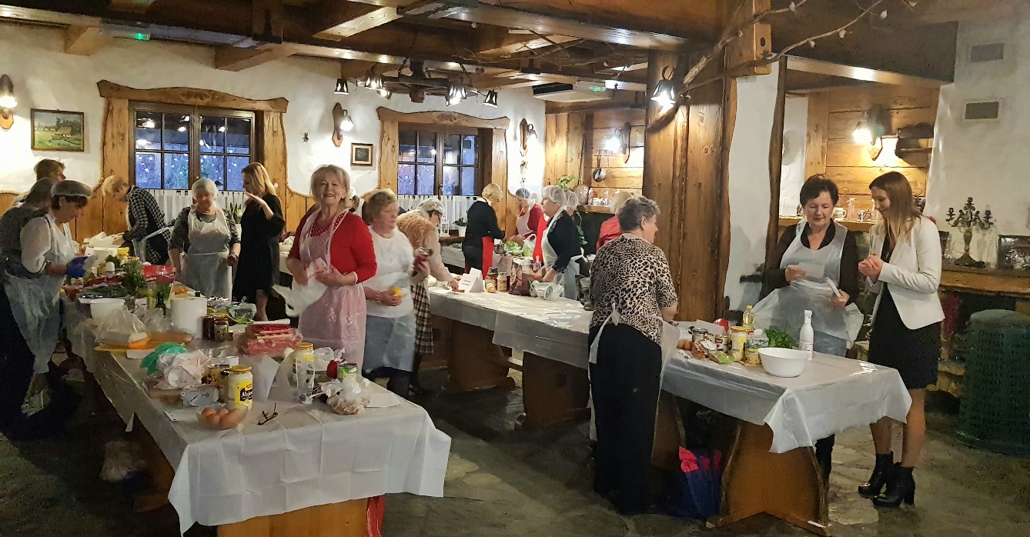
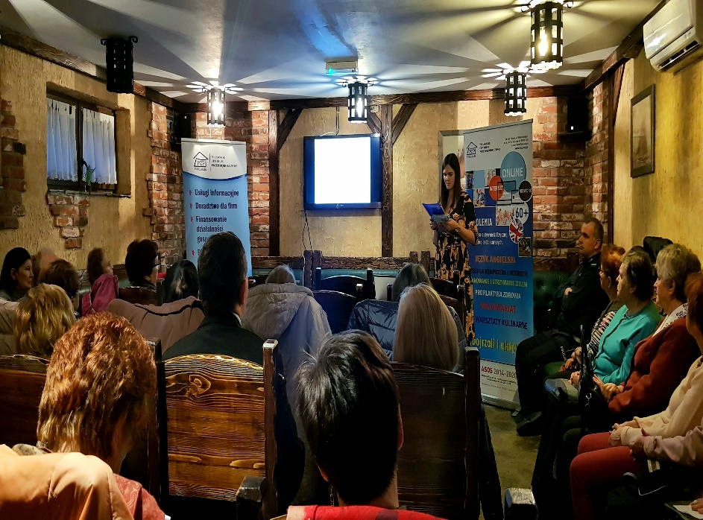
Zorganizowano wykłady "Profilaktyka zdrowia” ‚ zajęcia ruchowe, warsztaty z gotowania‚ konkursy kulinarne oraz szkolenia z korzystania z Internetu, naukę języków obcych i wiele innych.

Slide 13

„Zrównoważona turystyka – wymiana dobrych praktyk w celu podniesienia poziomu kształcenia zawodowego w dziedzinie enoturystyki”
Cel projektu „Zrównoważona turystyka – wymiana dobrych praktyk w celu podniesienia poziomu kształcenia zawodowego w dziedzinie enoturystyki” realizowany będzie poprzez realizację następujących działań:
1) Przeprowadzenie zajęć dla młodzieży i przedstawicieli nauczycieli szkół zlokalizowanych na terenie województwa lubelskiego z udziałem lokalnych producentów win oraz konkursu wśród uczniów i nauczycieli. Nagrodą w konkursie będzie wyjazd do Włoch na wizytę studyjną, w której zakres wchodzić będą spotkania z tamtejszymi przedstawicielami winiarstwa i ekologicznego rolnictwa.
2)Organizacja wizyty studyjnej we Włoszech dla zwycięzców konkursu i przedsiębiorców (3 uczniów wraz z 3 nauczycielami prowadzącymi)

Slide 14

3) Organizacja wizyty studyjnej w Polsce dla przedstawicieli organizacji partnerskiej i przedstawicieli producentów win i serów z okolic Piemontu (Włochy).
4) Opracowanie praktycznego przewodnika dla rozwoju turystyki enogastronomicznej w formie e-booka w dwóch wersjach językowych –włoskiej i polskiej.
5) Organizacja spotkania podsumowującego w Polsce prezentującego wyniki badań, rezultaty wizyt studyjnych oraz kanały rozpowszechniania wypracowanych rozwiązań w zakresie promocji alternatywnych form kształcenia.

Slide 15
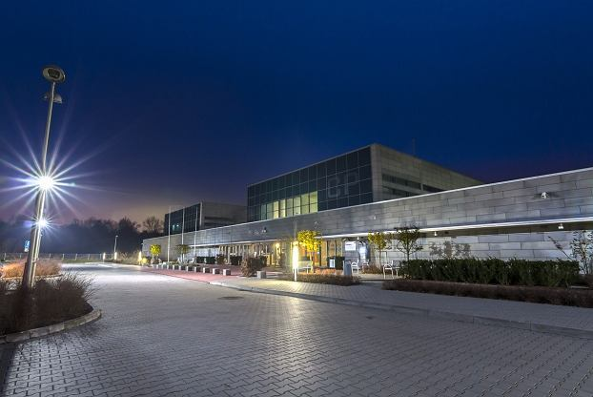

DZIĘKUJĘ ZA UWAGĘ
Katarzyna Malesza-Dzido
http://www.fpcp.org.pl

